Slide 1
Sugestão de Atividades Práticas
Ciências da Natureza e suas Tecnologias
Química e Física
Analistas Educacionais:
Ana Lúcia
Elisa
Cecília

Slide 2
Atividade de Química
Plano de Aula (Equações Químicas)
Este plano de aula tem por objetivo possibilitar que os alunos observem e resolvam o balanceamento de equações químicas através da utilização de simulações interativas do Projeto PhET (https://phet.colorado.edu/pt_BR/).
Objetivos da Aprendizagem: Interpretar Equações Químicas e resolver o seu balanceamento estequiométrico.
Público: Alunos 9º Ano do Ensino Fundamental.
Unidade Temática: Matéria e energia.
Objetos de conhecimento: Aspectos quantitativos das transformações químicas.
Habilidades Essenciais: (EFO9CI02) Comparar quantidades de reagentes e produtos envolvidos em transformações químicas, estabelecendo proporção entre as suas massas.
(EF09CI61MG) Compreender e interpretar equações químicas balanceadas como representações para transformações químicas mais comuns.
Avaliação: Verificar a participação no decorrer da aula e a execução das atividades propostas.

Slide 3
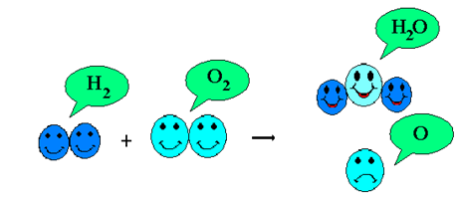
(Contexto): As equações químicas expressam por escrito o que ocorre em uma reação química. Exemplo: para obter a água, o hidrogênio e o oxigênio têm que reagir.
Vamos escrever isso na forma de equação química:
H₂ + O₂ ↔ H₂O
Reagentes Produto
Você percebeu alguma coisa errada?!!!

Slide 4
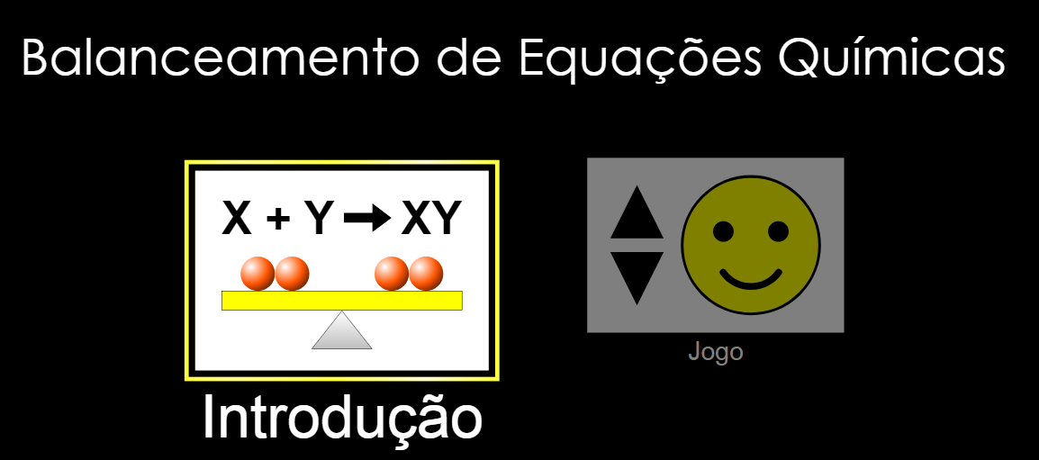
"Lei da conservação da massa" por Lavoisier:
"Na natureza, nada se cria, nada se perde, tudo se transforma."
Como fica a equação então?!!!
(Phet Colorado - https://phet.colorado.edu/sims/html/balancing-chemical-equations/latest/balancing-chemical-equations_pt_BR.html)

Slide 5
Atividade de Física
Plano de Aula (Transferência de calor por condução)
Este plano de aula tem por objetivo estimular a criatividade e a experimentação através da utilização de um laboratório de experimentação remota da UFSC (https://rexlab.ufsc.br).
Objetivos da Aprendizagem: Verificar a condução do calor através de um sólido. Avaliar a condução do calor através de materiais de condutividade térmica diferentes.
Público: Alunos 2º Ano do Ensino Médio.
Unidade Temática: Energia Térmica.
Objetos de conhecimento: Transferência de calor por condução - Condutividade Térmica.
Habilidades: Aplicar o conceito de energia e suas propriedades para compreender situações envolvendo condutividade térmica.
Avaliação: Verificar a participação no decorrer da aula e a execução das atividades propostas.

Slide 6
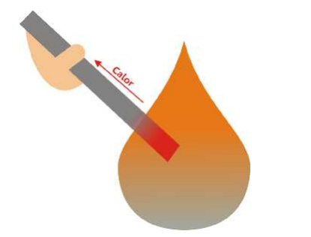
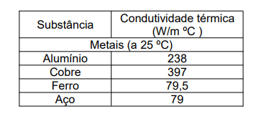
(Contexto): A propagação de calor por condução se dá através de um meio material, ou seja, não acontece no vácuo. Consideramos, por exemplo, uma barra metálica, em uma de suas extremidades ela recebe calor.
A propriedade relacionada com a rapidez que o calor se propaga em um material é denominada de condutividade térmica e é uma característica do material ou da substância, cujo valor é tabelado.
Como isso acontece? As partículas da extremidade que está recebendo calor, ou seja, energia térmica começam a vibrar com maior rapidez, transmitindo essa vibração as partículas mais próximas, que também passam a vibrar com maior rapidez e assim sucessivamente até a outra extremidade.

Slide 7
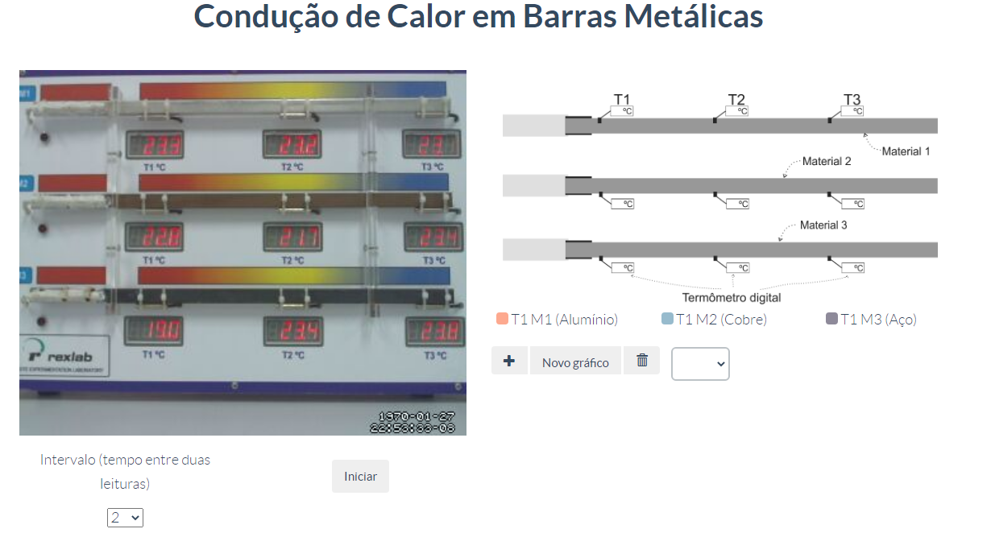
(Laboratório Remoto): O objetivo do experimento é provar que diferentes metais não reagem da mesma maneira a propagação de calor pois possuem condutividade térmica diferentes. Nesse experimento há três tipos de barras de metais de mesmo tamanho: uma de aço, uma de alumínio e outra de cobre.
(http://relle.ufsc.br/labs/13 )

